Slide 1

Қазақ тілі 4 сынып
Апатты табиғи құбылыстар
Сабақтың тақырыбы:
Барыс септік
Бүгінгі сабақта:
Мәтіндерді салыстырып, түрлерін ажыратасың;
Сөйлемдерден барыс септіктегі сөздерді табасың;
Барыс септік жалғауларын білетін боласың;

Slide 2


“Қас қағым сәт”
Морфология нені зерттейді?
Зат есім деген не?
Зат есімнің септелуі деген не?

Slide 3
“Жауабыңды салыстыр”
Морфология- сөз тұлғаларының түрленуін, бөлшектенуін, әртүрлі өзгеріске түсуін зерттейді.
Зат есім дегеніміз- заттың атын білдіретін сөздер.
Зат есімнің септелуі дегеніміз-зат есімнің септік жалғаулары арқылы өзгеруі.

Slide 4
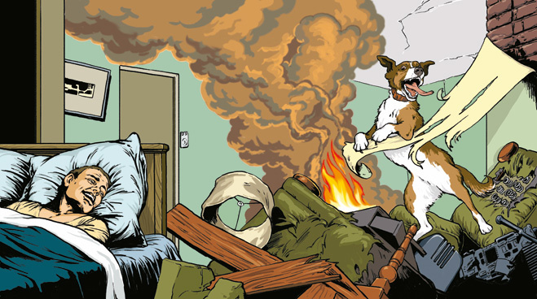
Өрттің алдын алу үшін:
- Газ плитасын қараусыз қалдыруға болмайды;
- Электр мен газ құбырларын үнемі тексеріп отыру қажет;
- От жағуға арналған сіріңке, оттықтарды балалардың қолы жетпейтін жерге қою қажет;
-Өрт болған жағдайда 101 нөміріне хабарласуды ұмытпа !
Өрт қауіпсіздік ережелерін білесің бе?

Slide 5
“Ойыңды дәлелде”
Қайсысы ғылыми-танымдық мәтін, қайсысы көркем мәтін?
Үйден өрт шыққан жағдайда өртсөндірушілер итті іште қалған балаларды алып шығуға жұмсайды. Осындай ит Лондонда он екі баланы өлімнен сақтап қалған.Оның аты Боб екен.
Бірде үй өртенді. Өртсөндірушілер әлгі үйге келіп жеткенде алдарынан бір әйел жүгіріп шықты. Ол жылап тұрып, үйде екі жасар қызының қалып қойғанын айтты. Өртсөндірушілер Бобты жұмсады. Боб баспалдақ арқылы жүгіріп барып, түтіннің арасына еніп кетті. Бес минуттан соң ол көйлегінен тістеп, қызды көтеріп үйден шықты. Ана қызының тірі екенін көргенде қуанғанынан көз жасын төгіп, құшақтай алды.
Өрт негізінен электр желісі мен газ балондарын дұрыс пайдаланбаудан болады. От жағатын үйлерде пеш ақаулы болса, ол да өрттің шығуына себепші болады. Қолына сіріңке ұстап ойнаған балалардың абайсыздығынан өрт жиі шығады.

Slide 6
“Өзіңді тексер”
Үйден өрт шыққан жағдайда өртсөндірушілер итті іште қалған балаларды алып шығуға жұмсайды. Осындай ит Лондонда он екі баланы өлімнен сақтап қалған.Оның аты Боб екен.
Бірде үй өртенді. Өртсөндірушілер әлгі үйге келіп жеткенде алдарынан бір әйел жүгіріп шықты. Ол жылап тұрып, үйде екі жасар қызының қалып қойғанын айтты. Өртсөндірушілер Бобты жұмсады. Боб баспалдақ арқылы жүгіріп барып, түтіннің арасына еніп кетті. Бес минуттан соң ол көйлегінен тістеп, қызды көтеріп үйден шықты. Ана қызының тірі екенін көргенде қуанғанынан көз жасын төгіп, құшақтай алды.
Өрт негізінен электр желісі мен газ балондарын дұрыс пайдаланбаудан болады. От жағатын үйлерде пеш ақаулы болса, ол да өрттің шығуына себепші болады. Қолына сіріңке ұстап ойнаған балалардың абайсыздығынан өрт жиі шығады.
Көркем мәтін
Ғылыми –танымдық мәтін

Slide 7
“Орындап көр ”47-жаттығу
Тиісті тыныс белгісін қойып, көшіріп жаз. Қарамен жазылған сөздерге сұрақ қой.
Адамның киімі өртенсе суға түскені дұрыс. Су болмаса топыраққа аунатып үстіне құм шашу керек.

Slide 8


Өзіңді тексер:
Адамның киімі өртенсе, суға түскені дұрыс. Су болмаса топыраққа аунатып, үстіне құм шашу керек.
суға- неге?
топыраққа-неге?

Slide 9

Барыс септіктің сұрақтары:
Кімге? Неге? Кімдерге? Нелерге? Қайда?
Барыс септіктің жалғаулары:
-ға,-ге,-қа,-ке

Slide 10

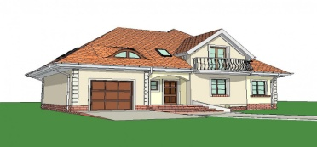
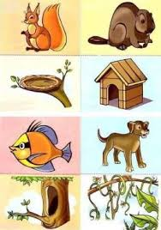
«Кім жылдам?»
1-минутта жаз
 | Атау | Ілік | Барыс

Slide 11

“Өзіңді тексер”
 | Атау | Ілік | Барыс
 | гүл | гүлдің | гүлге
 | үй | үйдің | үйге
 | ит | иттің | итке

Slide 12
Не үйрендік? Не білдік?
-мәтіндерді салыстырып, түрлерін ажыратуды үйрендік;
-сөйлемдерден барыс септіктегі сөздерді табуды үйрендік;
-барыс септік жалғауларын білдік;

